Slide 1
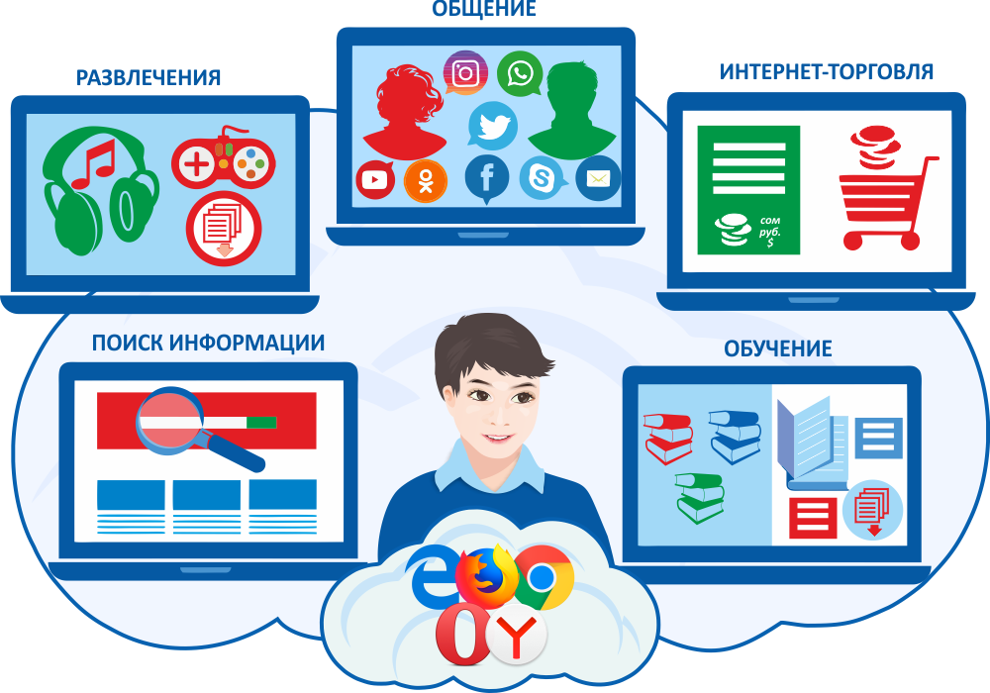
Безопасность
в сети
интернет

Slide 2
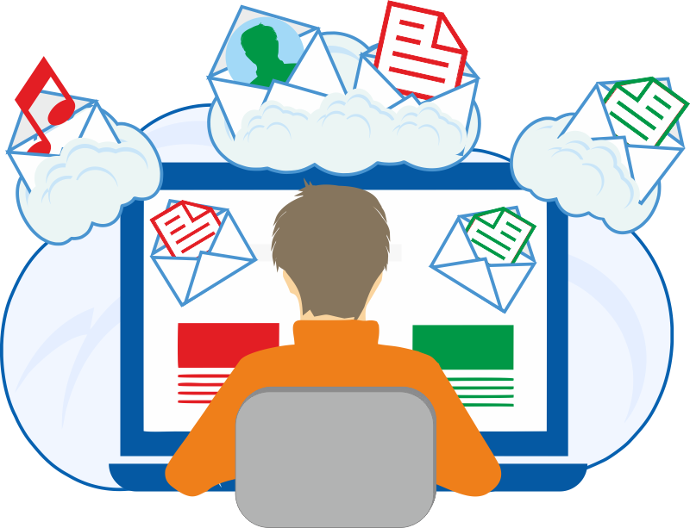
Электронная почта

Slide 3
Что такое Электронная почта?

Slide 4
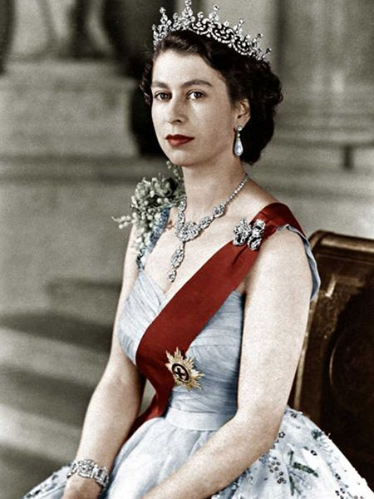
Когда впервые было отправлено электронное послание?
В 1971 году было отправлено по сети Интернет первое в мире электронное послание, а в 1976 году английская королева Елизавета II впервые отправила письмо по электронной почте.

Slide 5
Сколько за день в мире отправляется электронных писем?

Slide 6
Что такое почтовый сервер?

Slide 7
Адрес электронной почты

Slide 11
Безопасность при работе с Электронной почтой

Slide 14
Что просят указать При регистрации электронной почты?
имя
фамилию
ваш пол
дату рождения
адрес
город и страну
телефон
Не обязательно указывать ВСЕ эти данные.

Slide 15
Поиграем?

Slide 16
«Сортировка электронной почты»
Задание:
Произведите сортировку электронной почты по электронным адресам

Slide 23
Электронная почта

Slide 24
Безопасного пользования интернетом!

